Slide 1

基本数据结构
&&
并查集

Slide 2
目录
2020
01
02
.链表
栈
03
队列
04
STL
05
并查集

Slide 3
数据结构
https://baike.baidu.com/item/%E6%95%B0%E6%8D%AE%E7%BB%93%E6%9E%84/1450?fr=aladdin
程序=数据结构+算法
数据结构(data structure)是带有结构特性的数据元素的集合，它研究的是数据的逻辑结构和数据的物理结构以及它们之间的相互关系，并对这种结构定义相适应的运算，设计出相应的算法，并确保经过这些运算以后所得到的新结构仍保持原来的结构类型。简而言之，数据结构是相互之间存在一种或多种特定关系的数据元素的集合，即带“结构”的数据元素的集合。“结构”就是指数据元素之间存在的关系，分为逻辑结构和存储结构。
。
数据的逻辑结构和物理结构是数据结构的两个密切相关的方面，同一逻辑结构可以对应不同的存储结构。算法的设计取决于数据的逻辑结构，而算法的实现依赖于指定的存储结构。

Slide 4
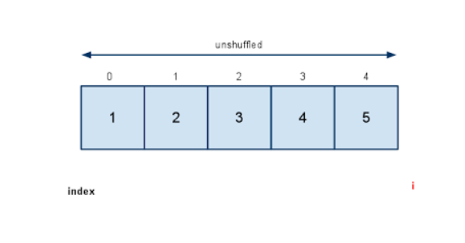
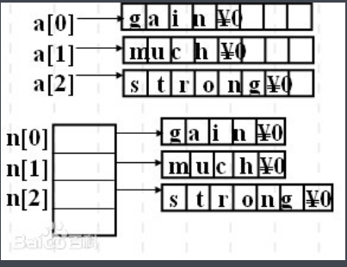
数组
特点
种类
用一段地址连续的存储单元依次存储的数据元素，计算任意一个元素的存储地址的时间是相等的，成为随机存取结构。
int a[10];
double b[10];
char c[10];
char a[3][8]={"gain","much","strong"};
char *n[3]={"gain","much","strong"};
struct node
{
int x;
int y;
}a[10];
node a[10];

Slide 5
01
链表

Slide 6
链表
数组
1，插入和删除需要移动大量元素
2、表的容量难以确定，长度需要事先确定。
链表
链表是一种数据元素按照链式存储结构进行存储的数据结构，这种存储结构具有在物理上存在非连续的特点。链表由一系列数据结点构成，每个数据结点包括数据域和指针域两部分。其中，指针域保存了数据结构中下一个元素存放的地址。链表结构中数据元素的逻辑顺序是通过链表中的指针链接次序来实现的。

Slide 7
链表
特点
1，存储位置随意
2、每个存储单元在存储数据元素的同时必须存储后继元素所在的地址信息。
结点
struct node
{
int data;
node *next;
};
结点
包含指针域（存放数据元素）和数据域（存放该结点的后继节点的地址）
template <typename DataType>
struct node
{
DataType data;
node<DataType> *next;
};

Slide 8
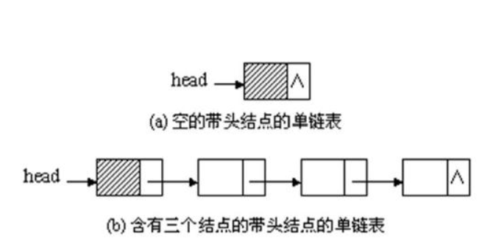

单链表
为了使用方便，c++为指向结构体的指针运算符->
node p;
p->data
p->next

Slide 9
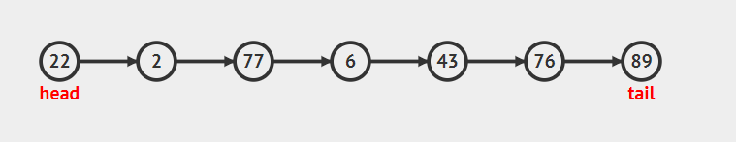
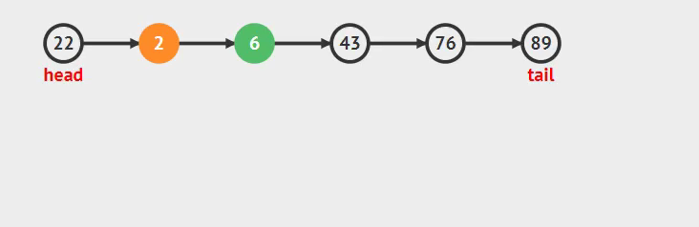
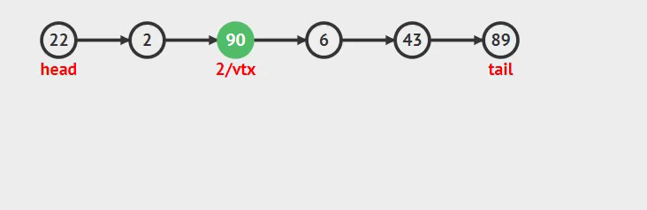
链表
可以支持在任意位置插入或删除，但只能按顺序依次访问其中的元素。
算法演示网站：viualgo

Slide 10
3.链表
数组模拟链表
struct node
{
int d;//data域
int n;//next域
};
node a[10000];
d1
4
d2
6
d3
7
d4
8
d5
-1
1
4
6
7
8

Slide 11
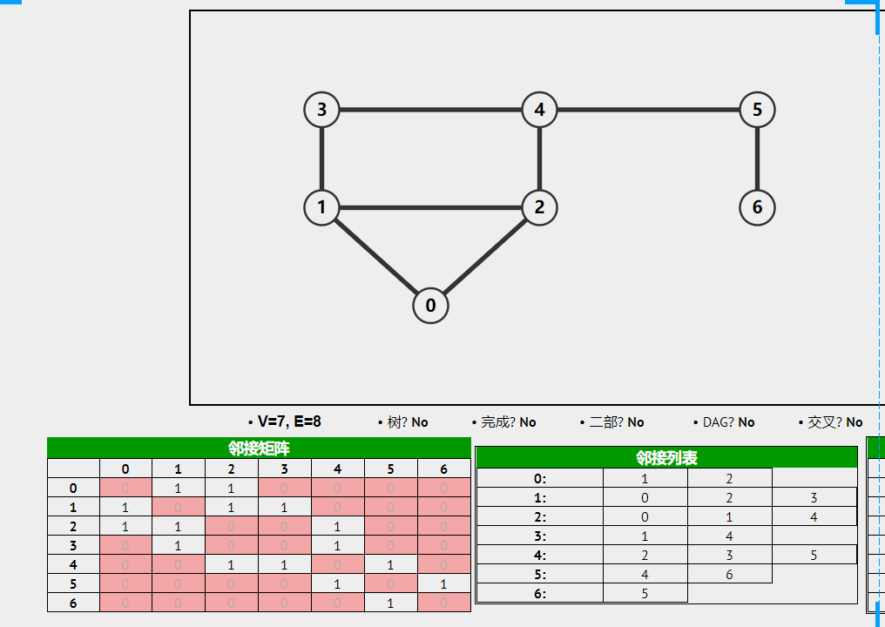
链表
链式前向星

Slide 12
链表
链式前向星
链式前向星用于存图
https://blog.csdn.net/sugarbliss/article/details/86495945
https://blog.csdn.net/qq_41705423/article/details/81904027

Slide 13

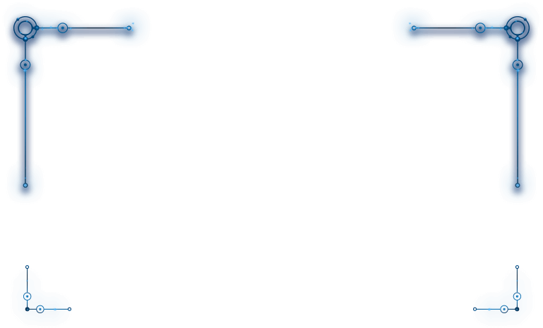
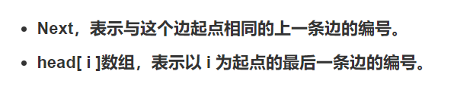
void init()//初始化
{
for (int i = 0; i <= n; i++) head[i] = -1;
cnt = 0;
}
void add_edge(int u, int v, int w)
//加边，u起点，v终点，w边权
{
edge[cnt].to = v; //终点
edge[cnt].w = w; //权值
edge[cnt].next = head[u];//以u为起点上一条边的编号，也就是与这个边起点相同的上一条边的编号
head[u] = cnt++;//更新以u为起点上一条边的编号
}

Slide 14
02
栈
stack

Slide 15
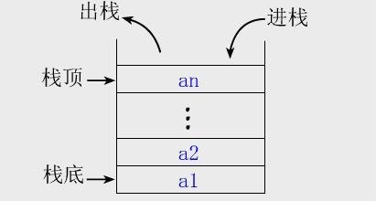
栈
特点
后进先出，先进后出
栈是一种特殊的线性表，它只能在一个表的一个固定端进行数据结点的插入和删除操作。栈按照后进先出的原则来存储数据，也就是说，先插入的数据将被压入栈底，最后插入的数据在栈顶，读出数据时，从栈顶开始逐个读出。

Slide 16

栈
判断是否为空
出栈
弹出栈顶元素
栈为空，返回1，否则返回0
取栈顶元素
入栈
返回当前的栈顶元素值
增加一个栈顶元素

Slide 17
栈的实现
int data[100000];//存放栈元素的数组
int top=-1;//栈顶元素在数组中的小标
void push(int x)
{
data[++top]=x;
}
void pop()
{
top--;
}
void get_top()
{
retrun data[top];
}
bool Empty()
{
if(-1==data)
retrun 1;
else
return 0;
}
#incldue<stack>
stack<int> s;
s.empty()//如果栈为空返回true，否则返回false
s.size()//返回栈中元素的个数
s.pop()//删除栈顶元素但不返回其值
s.top()//返回栈顶的元素，但不删除该元素
s.push(X)//在栈顶压入新元素 ，参数X为要压入的元素

Slide 18
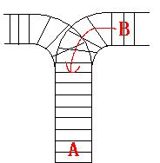
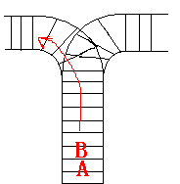
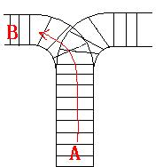
例题
hdu1022——Train Problem I
题目大意：有若干列火车按一定顺序进站，再按一定顺序出站，这个过程遵循“先进后出”的原则，因此这个车站其实就是一个栈的数据结构，要求给出一个进站的序列和一个出站的序列，如果按照给定的进站顺序可以得到给定的出站顺序，则输出“Yes.”。并按顺序输出每一列列车进出的顺序，若不能得到则输出“No.”
Sample Input
3 123 321
3 123 312
Sample Output
Yes. in in in out out out FINISH
No.
FINISH

Slide 19
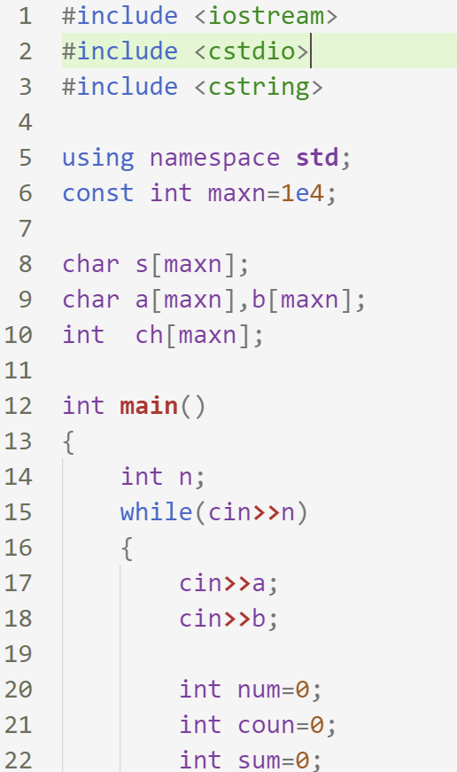
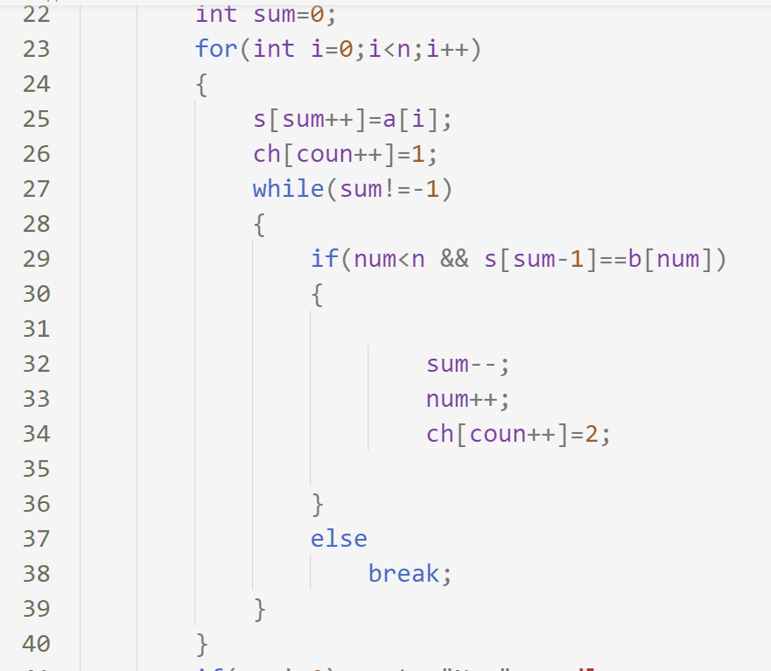
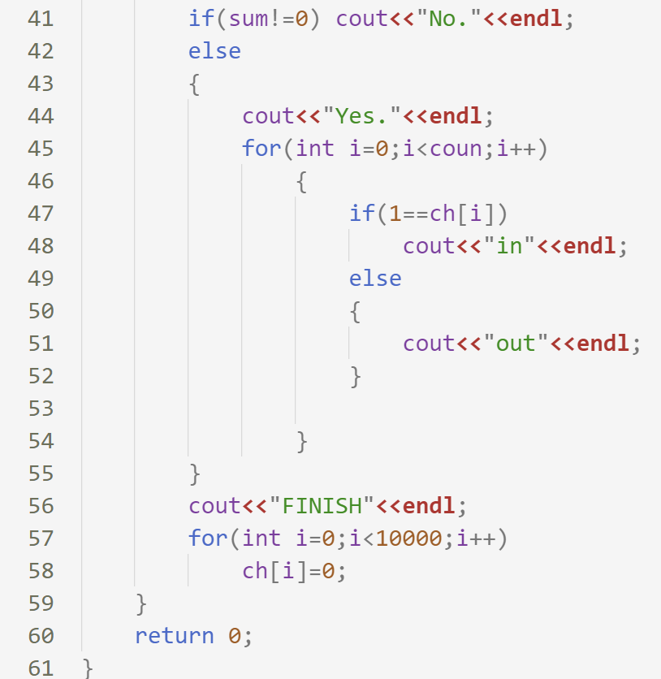

Slide 20
03
队列

Slide 21
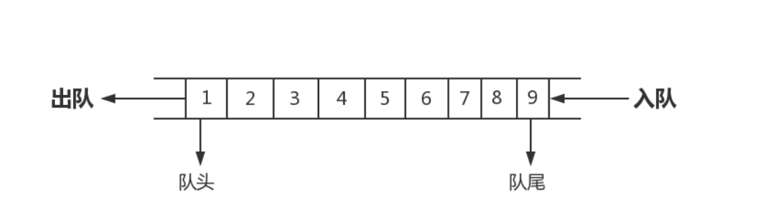
队列
特点
先进先出，后进后出
只允许在一端进行插入操作，称为队尾，在另一端进行删除操作，成为对头。

Slide 22
队列
判断是否为空
出队
删除队头元素
队列为空，返回1，否则返回0
取队头元素
入队
返回当前的队头元素值
在队尾插入元素

Slide 23
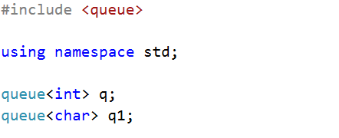
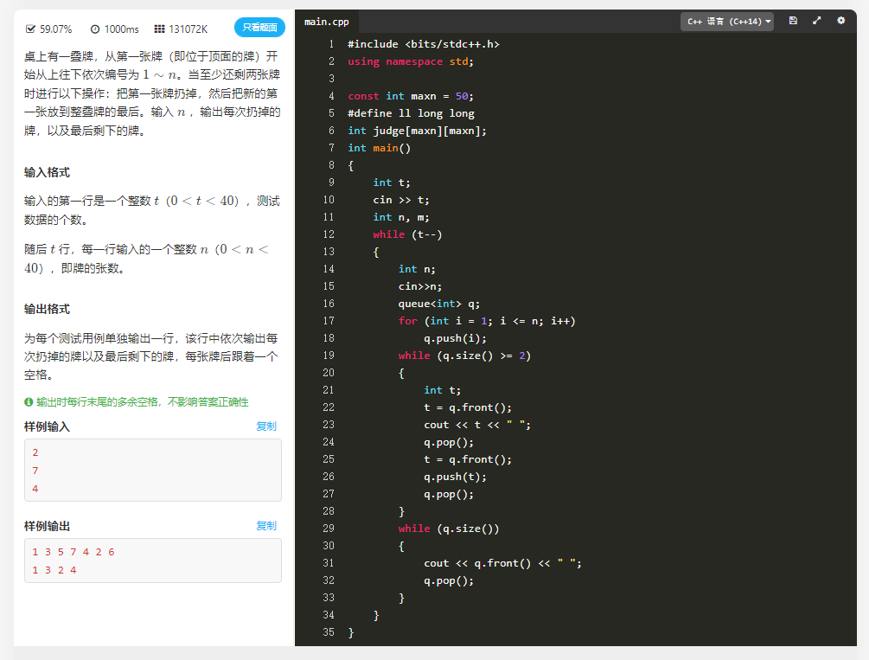
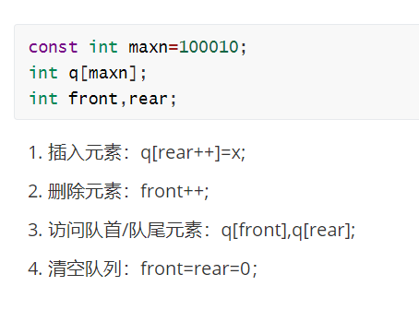
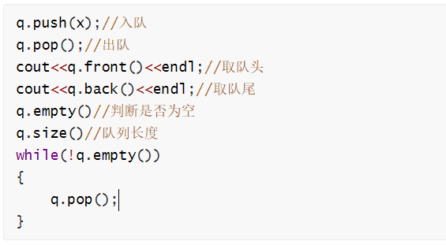
3.队列
数组模拟队列
注意：stl的queue里面没有clear()函数

Slide 24
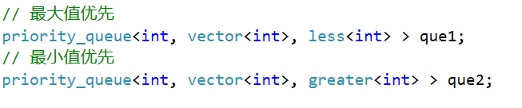
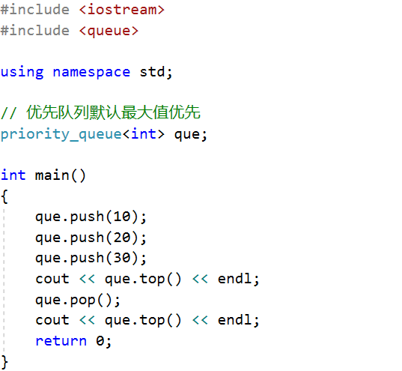
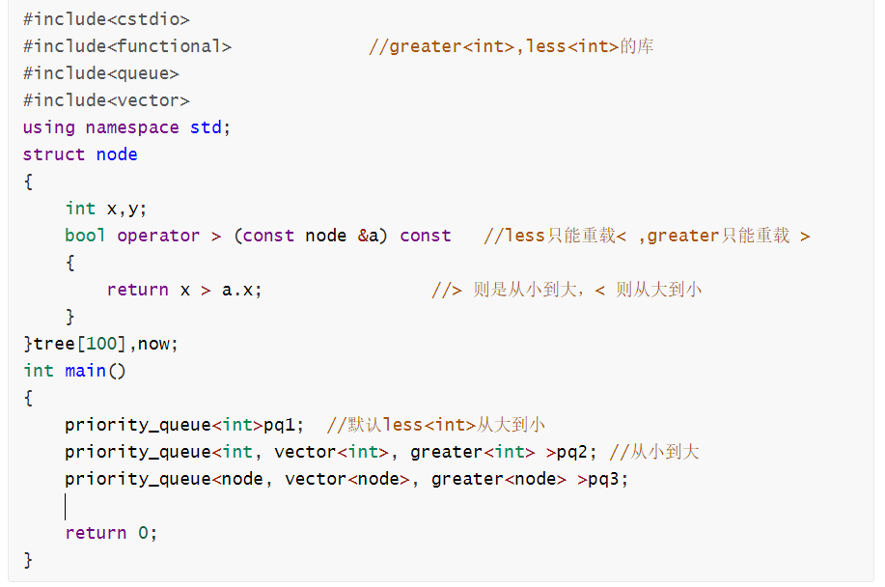
3.队列
STL队列——优先队列
可以把优先队列理解为插队

Slide 25
例题
poj3253——Fence Repair
题目大意：农夫约翰为了修理栅栏，要将一块很长的木板分割成N块。准备切成的木板的长度为L1、L2、……、Ln. 未切割木板的长度恰好为切割木板的长度和。每次切断木板时，需要的开销为这块木板的长度。例如，长度为21的木板切割成5、8、8的三块木板。长为21的木板切割成13、8时，开销为21.再将长度为13的木板切割成长度5、8时，开销为13.于是合计开销为34。于是按题目要求将木板切割完，最小的开销是多少？
Sample Input
3
8
5
8
Sample Output
34

Slide 26
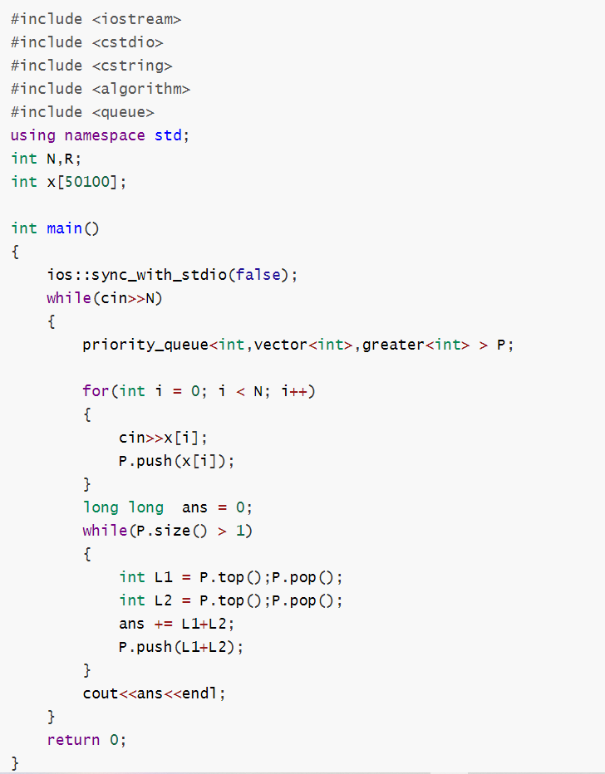
例题
poj3253——Fence Repair
题目大意：农夫约翰为了修理栅栏，要将一块很长的木板分割成N块。准备切成的木板的长度为L1、L2、……、Ln. 未切割木板的长度恰好为切割木板的长度和。每次切断木板时，需要的开销为这块木板的长度。例如，长度为21的木板切割成5、8、8的三块木板。长为21的木板切割成13、8时，开销为21.再将长度为13的木板切割成长度5、8时，开销为13.于是合计开销为34。于是按题目要求将木板切割完，最小的开销是多少？
Sample Input
3
8
5
8
Sample Output
34

Slide 27
http://120.78.128.11/Contest.jsp?cid=486，
一个网站的专题
https://nanti.jisuanke.com/oi?kw=&sort=&status=&tags=,STL,%E5%B8%B8%E7%94%A8%20C++%20STL&page=1
计蒜客当中的STL
04
STL
B站https://www.bilibili.com/video/BV1uJ411r74z/?spm_id_from=333.788.videocard.0

Slide 28
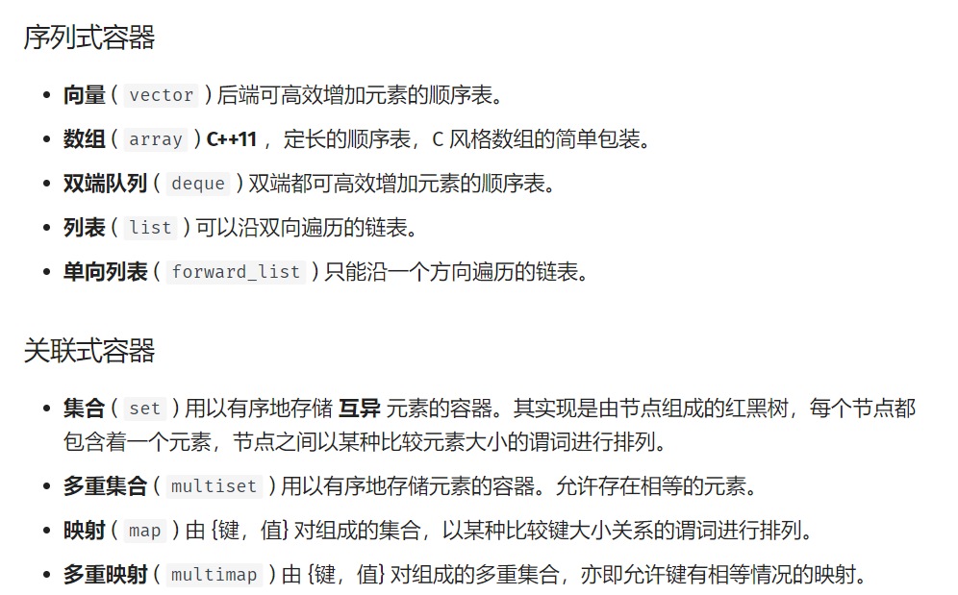
STL

Slide 29
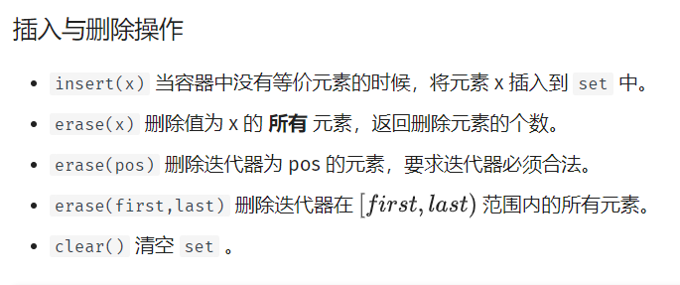
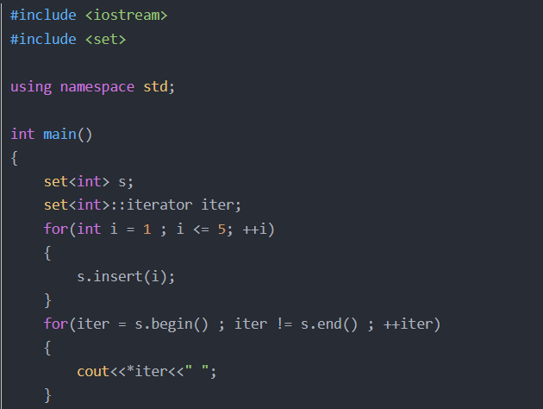
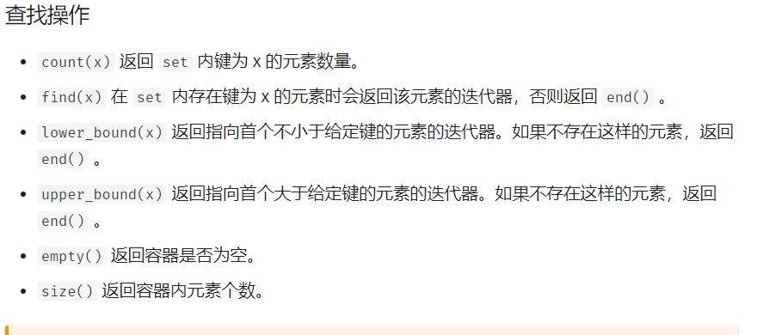
Set

Slide 30
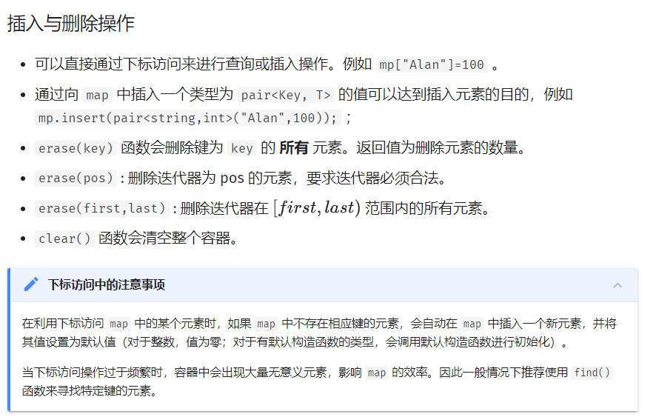
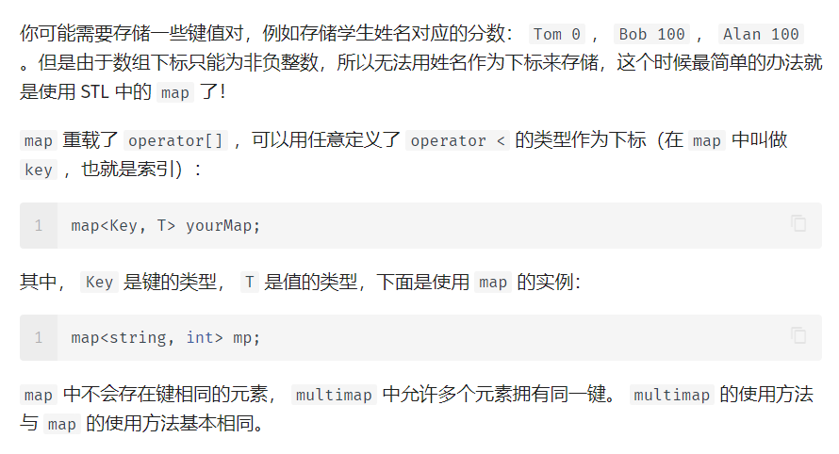
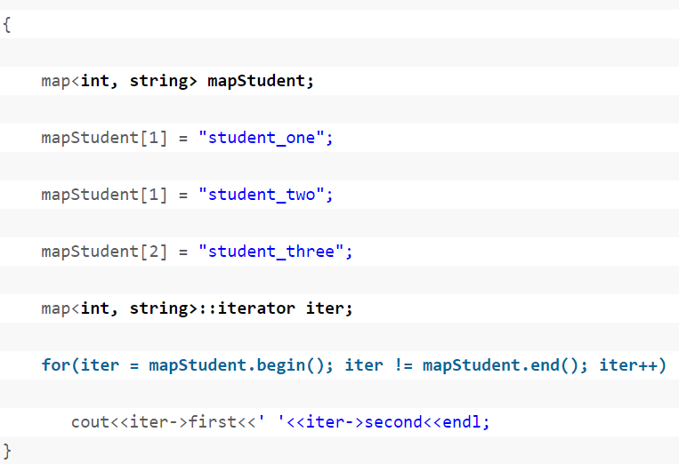
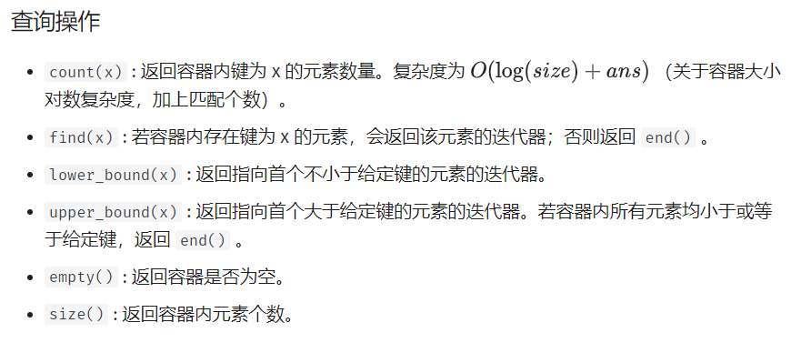
ma'p

Slide 31
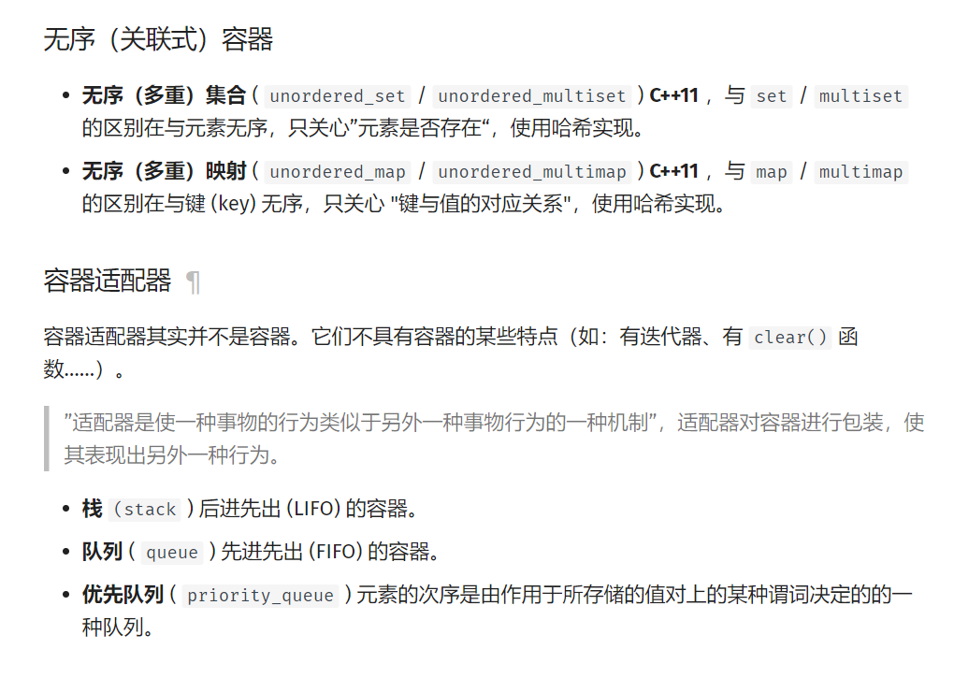
STL

Slide 32
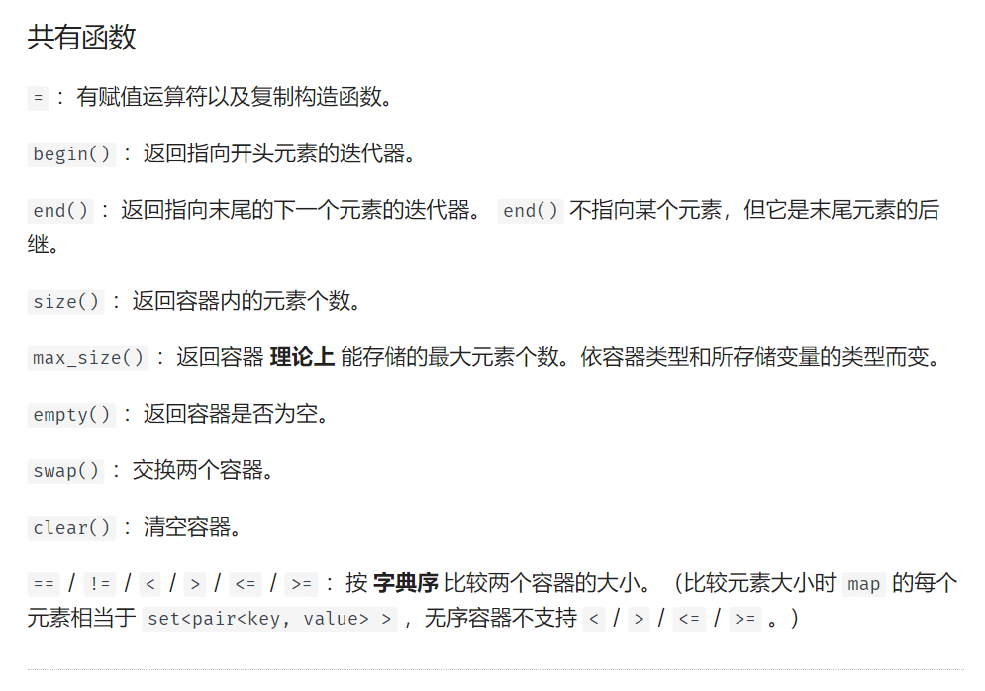
STL

Slide 33
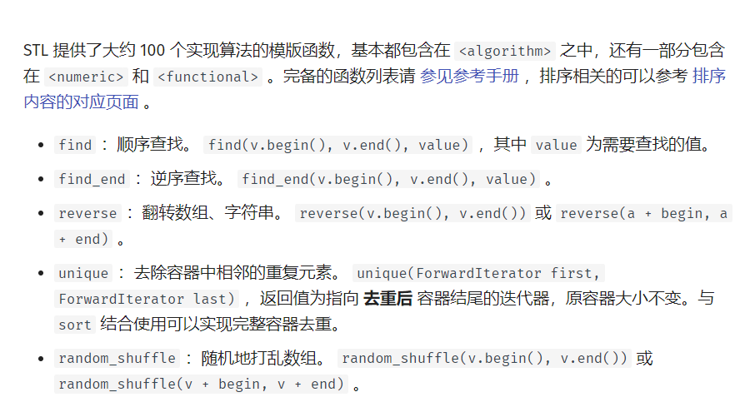
STL算法

Slide 34
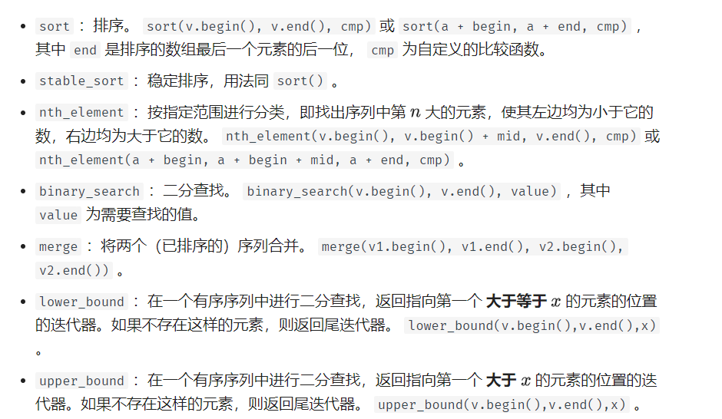
STL算法

Slide 35
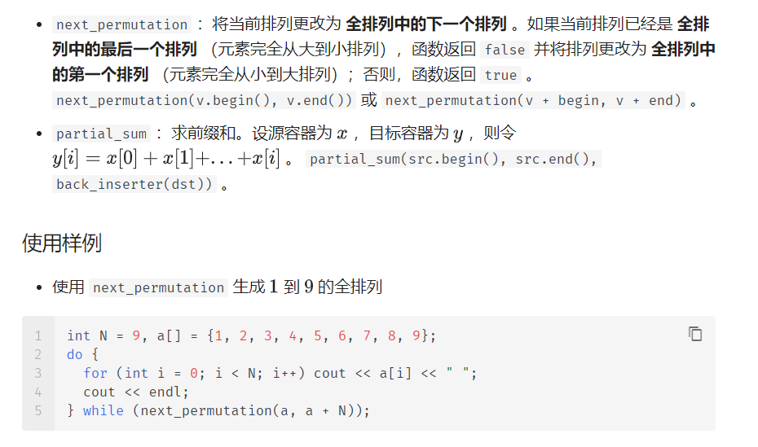
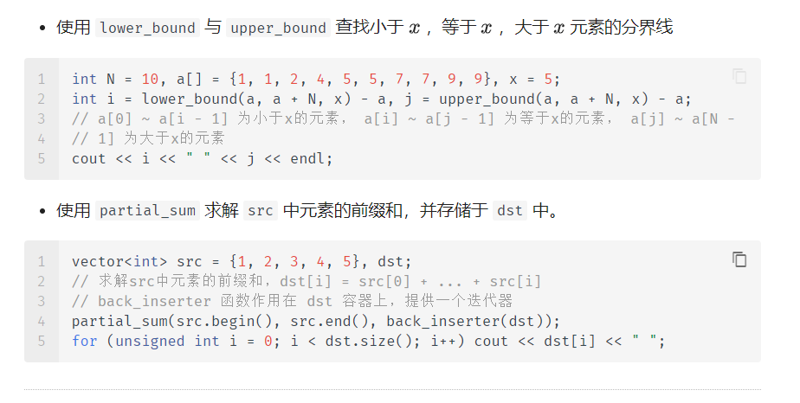
STL算法

Slide 36
STL算法

Slide 37
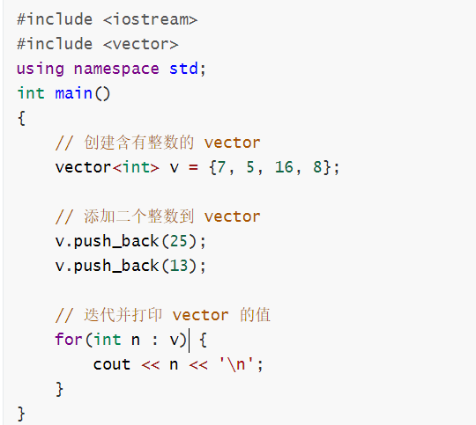
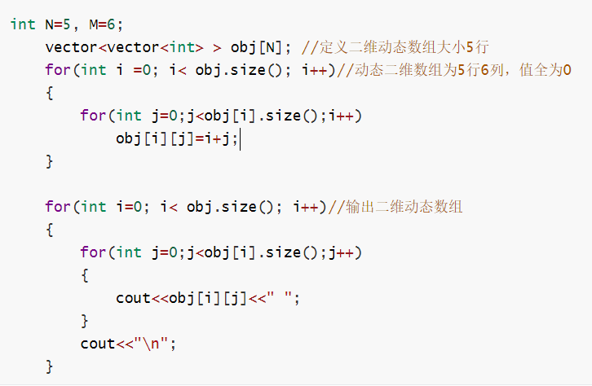
vector
是 STL 提供的 内存连续的 、 可变长度 的数组（亦称列表）数据结构。能够提供线性复杂度的插入和删除，以及常数复杂度的随机访问。

Slide 38
05
并查集

Slide 39
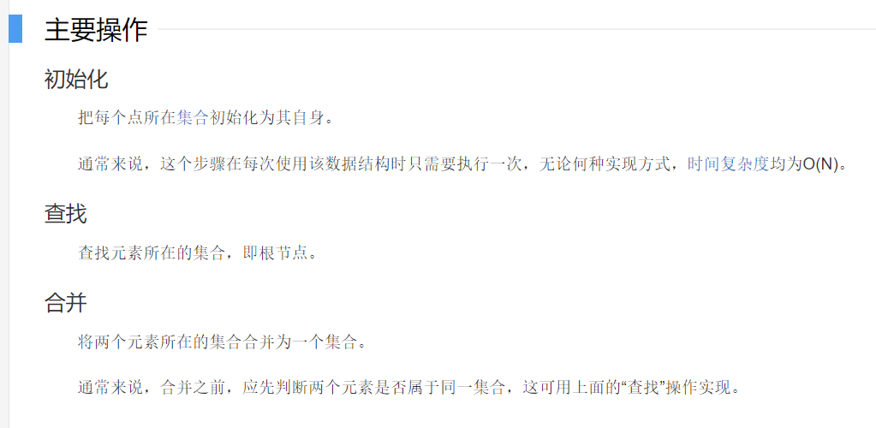
并查集
并查集，在一些有N个元素的集合应用问题中，我们通常是在开始时让每个元素构成一个单元素的集合，然后按一定顺序将属于同一组的元素所在的集合合并，其间要反复查找一个元素在哪个集合中。。

Slide 40
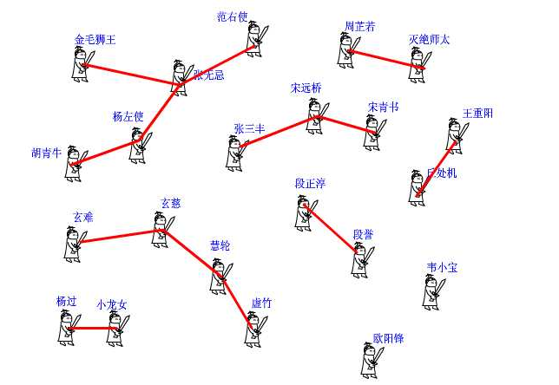
并查集
江湖上散落着各式各样的大侠，有上千个之多。他们没有什么正当职业，整天背着剑在外面走来走去，碰到和自己不是一路人的，就免不了要打一架。但大侠们有一个优点就是讲义气，绝对不打自己的朋友。而且他们信奉“朋友的朋友就是我的朋友”，只要是能通过朋友关系串联起来的，不管拐了多少个弯，都认为是自己人。这样一来，江湖上就形成了一个一个的帮派，通过两两之间的朋友关系串联起来。而不在同一个帮派的人，无论如何都无法通过朋友关系连起来，于是就可以放心往死了打。但是两个原本互不相识的人，如何判断是否属于一个朋友圈呢？
核心问题

Slide 41
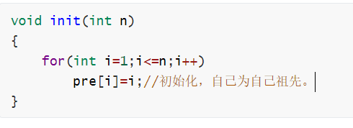
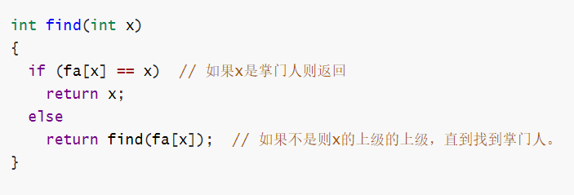
下面我们来看并查集的实现。
const int maxn=1e5;
int pre[maxn];
这个数组，记录了每个大侠的上级是谁。
大侠们从1或者0开始编号（依据题意而定），pre[15]=3就表示15号大侠的上级是3号大侠。如果一个人的上级就是他自己，那说明他就是掌门人了，查找到此为止。也有孤家寡人自成一派的，比如欧阳锋，那么他的上级就是他自己。每个人都只认自己的上级。比如胡青牛同学只知道自己的上级是杨左使。张无忌是谁？不认识！要想知道自己的掌门是谁，只能一级级查上去。
查找

Slide 42
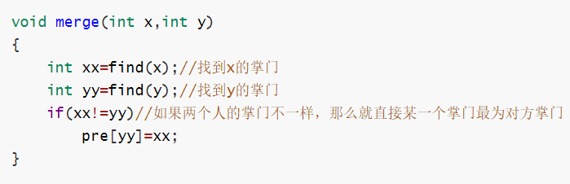
并查集
灭绝师太爱上了虚竹，那么这两个门派就得合并，不能再打了。
合并

Slide 43
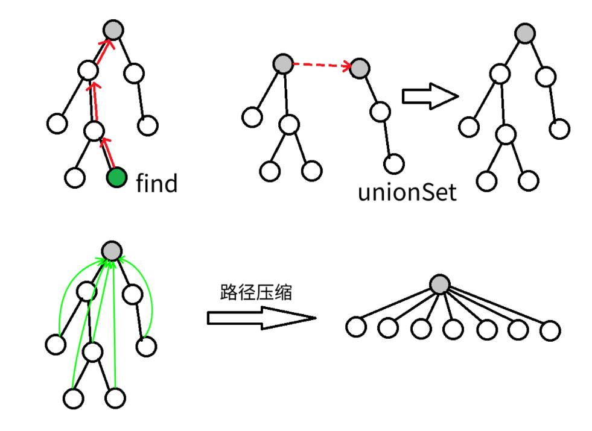
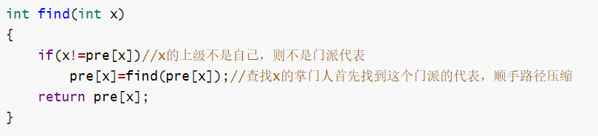
并查集
路径压缩¶
这样的确可以达成目的，但是显然效率实在太低。为什么呢？因为我们使用了太多没用的信息，我的掌门人是谁与我上级是谁没什么关系，这样一层一层找太浪费时间，不如我直接当掌门人的徒弟，问一次就可以出结果了。甚至掌门人是谁都无所谓，只要这个人可以代表我们门派就能得到想要的效果。 把在路径上的每个节点都直接连接到根上 ，这就是路径压缩。

Slide 44
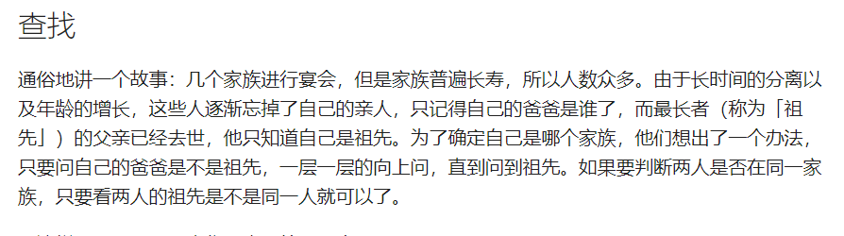
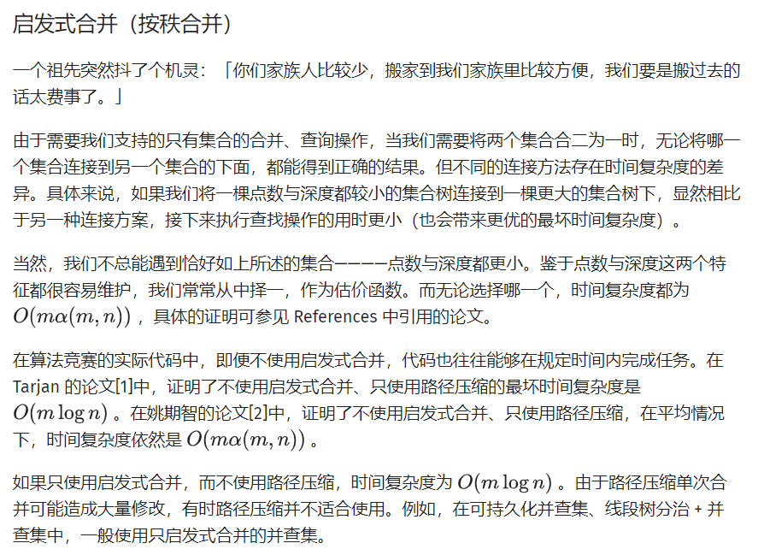



Slide 45



Slide 46
问题描述
今天是伊格纳修斯的生日。他邀请了很多朋友。现在是晚饭时间。伊格内修斯想知道他至少需要多少张桌子。您必须注意，并不是所有的朋友都彼此认识，并且所有的朋友都不想和陌生人呆在一起。 解决此问题的一条重要规则是，如果我告诉您A认识B，而B认识C，则意味着A，B，C彼此认识，因此它们可以呆在一张桌子上。 例如：如果我告诉你A知道B，B知道C，D知道E，那么A，B，C可以留在一个表中，而D，E必须留在另一个桌子中。因此，伊格纳修斯至少需要2张桌子。
输入项
输入以整数T（1 <= T <= 25）开头，该整数表示测试用例的数量。然后是T测试用例。每个测试用例均以两个整数N和M（1 <= N，M <= 1000）开头。N表示朋友的数量，朋友从1到N标记。然后跟随M行。每行包含两个整数A和B（A！= B），这意味着朋友A和朋友B彼此认识。
输出量
对于每个测试用例，只需输出Ignatius至少需要多少个桌子。不要打印任何空白。
并查集
杭电1213

Slide 47



